Slide 1
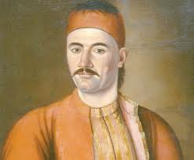
Прва владавина кнеза
Милоша Обреновића
(1815-1839)

Slide 2
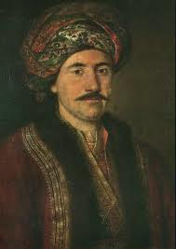
1.За вођу II српског устанка изабран је:
а) вожд КараЂорђе Петровић
б) кнез Милош Обреновић
2.Линчост на слици се зове:
а) кнез Милош Обреновић
б) Хаџи-Продан Глиоријевић

Slide 3
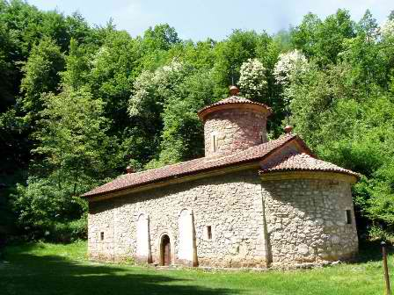
4.Зулуми Турака Сулејман-паше Скопљака су :
а) повод II српског устанка
б) узрок II српског устанка
5.На слици је приказан манастир:
а) Боговађа
б) Трнава
6.У манастиру Трнава је :
а) Било седиште Совјета
б) Избила Хаџи-Проданова
буна

Slide 4
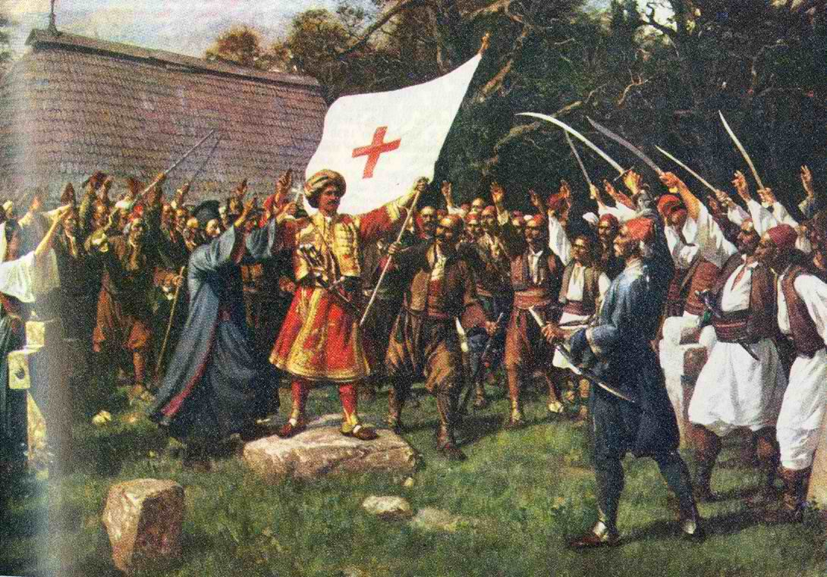
Ево мене, ето вас – Рат Турцима!
7.На овој слици је приказан историјски догађај:
а) Збор у Орашцу
б) Таковски устанак
8.Овај догађај се збио: а) на Цвети ( 23.04.1814 )
б) на Цвети ( 23.04.1815)

Slide 5
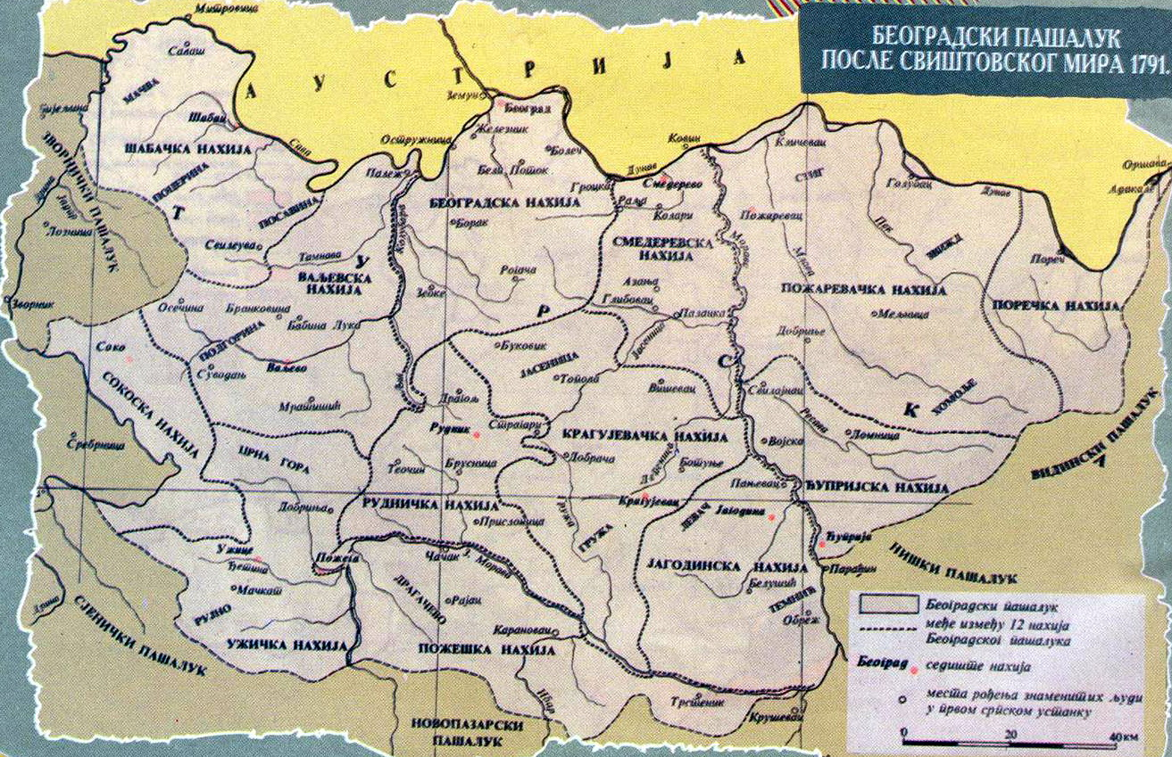
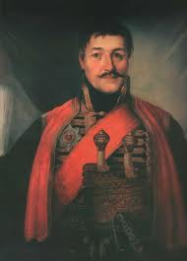
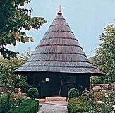
9.Шта приказује ова карта?
Милошев план устанка
Дубље
1815.
Таково
Љубић

Slide 6
10.Србија добија аутономију ?
а) 1830. посебним бератом
б) хатишерифом из 1830.
11.Кнез Милош добија наследно кнежевско достојанство?
а) хатишерифом из 1833.
б) 1830. посебним бератом
12.ХАТИШЕРИФ је ?
а ) наредба руског цара
б) султанова наредба

Slide 7
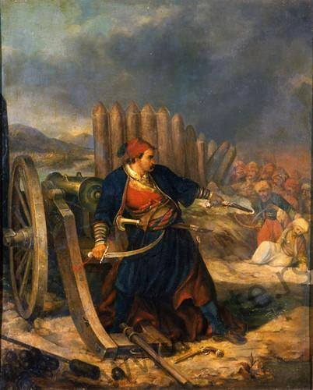
13.Ова слика приказује?
а) Погибију Танаска Рајића на топу
б) Погибију Хајудк Вељка на топу
14.Борбе у II српском устанку вођене су ?
а) Три године
б) Три месеца
15.Споразумом Милош- Марашлија уводи се? :
б) аутономија
(самоуправа)
а) полуаутономија

Slide 8
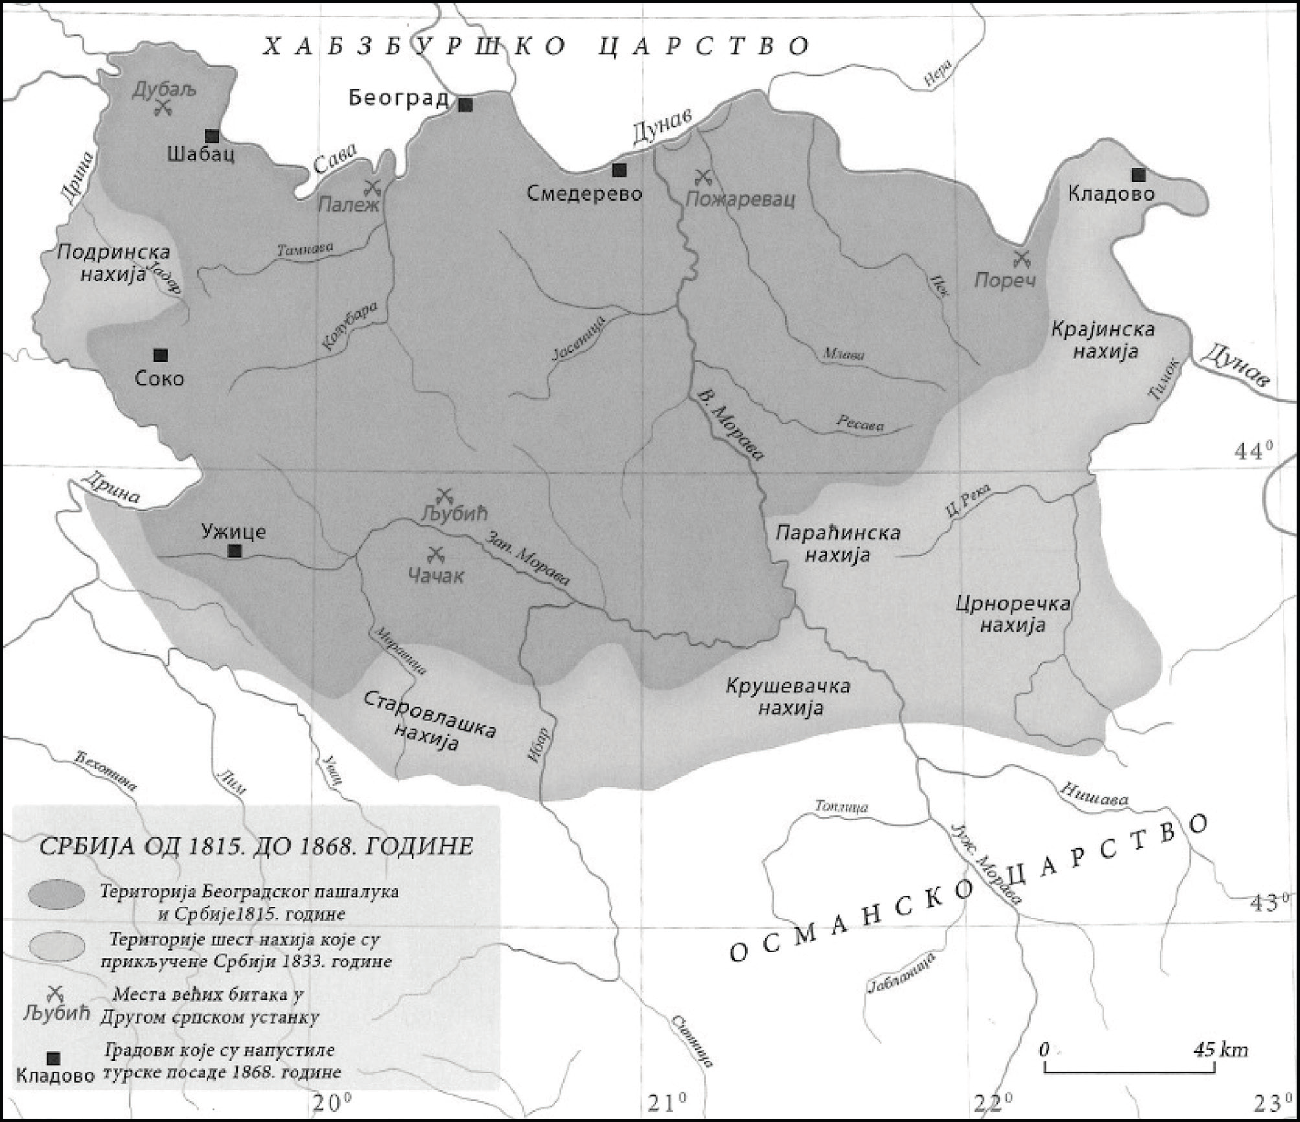
16.Ова карта приказује проширење Србије за 6 нахија ?
а) Првим хатишерифом 1830.
б) Другим хатишерифом 1833.

Slide 9
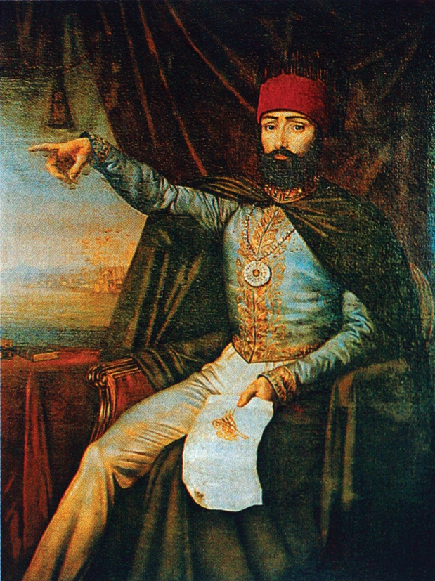
17.Све хатишерифе је издао султан са слике ,а његово
име је?
а) Селим III
б) Махмуд II
18.Ратна фаза Српске револуције се завшава:
а ) 1830. Првим хатишерифом
б) Споразумом Милош- Марашлија

Slide 10
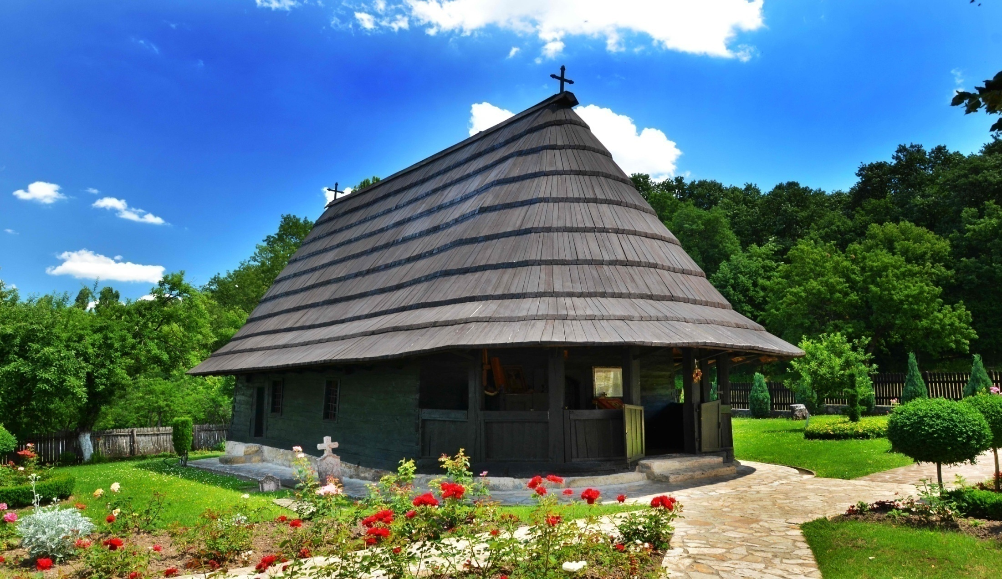
19.Цркву ,,Покајница”-подигао Карађорђев кум убица:
а) Вујица Вулићевић у Радовањском Лугу код Смедеревске плане
б) Милош Обреновић у Радовањском Лугу код Смедеревске плане

Slide 11
20.Родоначелник династије Обреновић је?
а) кнез Милош Обреновић
б) кнез Милан Обреновић
21.Највећи владар Србије био је ?
а) кнез Михаило Обреновић
б) кнез Милош Обреновић
23.Због чега је назван Милош Велики и Отац отачества?
а) аутократске владе
б) обнављања српске државе

Slide 12
24.Због чега су избијале буне против кнеза Милоша?
а) Сузбија сваку опозицију
б) Није убијао политичке противнике
в) Кулука
25.Последице Милетине буне је ?
а) Укидање феудализма
б) Сретењски устав
в) Турски устав

Slide 13
26.АУТОКРАТИЈА ( аутократска влада ) је облик владавине када владар?
а) дели власт са народном скупштином
б) дели власт са владом
в) влада сам
27.Устав је?
а) Хатишериф
б) Најважнији закон у држави
в) берат
28.Уставобранитељи су ?
а) присталице аутократије кнеза Милоша
б) присталице уставног режима
в) противници кнеза Милоша

Slide 14
29.Први српски устав је ?
а) Сретењски устав
б) Турски устав
30..Сретењски устав је саставио ?
а) султан Махмуд II
б) Димитрије Давидовић
31.Сретењски устав је донет ?
а) 1838.
б) 1832.
в) 1835.

Slide 15
32.Због чега су руски цар Николај I и султан Махмуд II
дозволили кнезу Милошу да укине Сретењски устав после само 6 месеци од донешења у Крагујевцу?
а) Био сувише недемократски по њиховим схватањима
б) Био сувише демократски по њиховим схватањима
33.Због чега је хатишериф из 1838, назван Турски устав ?
Зато што га је саставио султан Махмуд II
34.Обнова верске аутономије Србије (Београдска митрополија) била је:
а) 1830.
б) 1833.
в) 1832.

Slide 16
35.1839.кнез Милош је (абдицирао) уступио власт ?
а) Сину Миахилу због Сретењког устава
б) Сину Милану због Турког устава
36.Кнез Милош није могао да поднесе да дели власт са?
а) Државним саветом од 17 чланова и Владом
б) Са Владом
37.Личност на слици се зове ?
а) Јеврем Обреновић
б) Милош Обреновић
в) Михаило Обреновић

Slide 17
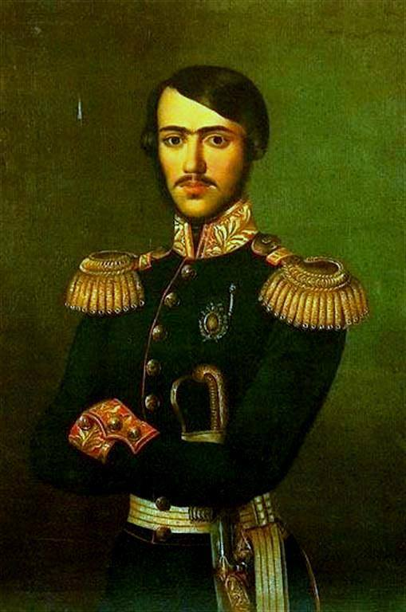
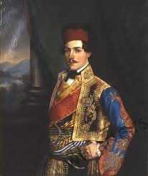
38.Личност на слици се зове ?
а) кнез Милош Обреновић
б) кнез Милан Обреновић
в) кнез Михаило Обреновић
39.Због чега је владао само 25 дана ?
Смрти због туберколозе.
40.Личност на слици се зове ?
а) кнез Милош Обреновић
б) Александар Карађорђевић
в) кнез Михаило Обреновић

Slide 18
41.Због чега су били незадовољни уставобранитељи владом кнеза Михаила?
а) кнежеве аутократије и владе Ђорђа Протића
б) одлаксом кнеза Милоша у Аустрију
42.Чиме се завршила Вучићева буну 1842.?
а) Уставобранитељи су протерали кнеза Михаила
б) Уставобранитељи су вратили кнеза Милоша
43.Српска револуција је почела ?
а) На Сретење 1804.у Орашцу
б) На Цвети 1815. у Такову
44.Српска револуција се завршила ?
а) Сретењским уставом 1835.
б) Укидањем феудализма 1835.

Slide 19
Хвала на пажњи!
Душица Максимовић

